Slide 1
Adabiyot
11
sinf
Mavzu:
Mehnat va marosim qo‘shiqlari

Slide 2
Topshiriqni mustahkamlaymiz
“Devon”dagi badiiy parchalar qaysi davrga mansub? Javobingizni asoslashga harakat qiling.
“Devonu lug‘ot at-turk” XI asrda yozilgan bo‘lsa-da, unda jamlangan badiiy parchalar turkiy xalqlar adabiyotining ancha qadimgi davrlarida vujudga kelgan.
2. Aqtirur ko‘zim yo‘laq,
Tushlanur o‘rdak, yug‘aq.
Ushbu misralarda ko‘z yoshlarini buloqqa o‘xshatish chindan ham tabiiy va go‘zalmi? Bu to‘g‘rida o‘rtoqlaringiz bilan fikr almashing.
(Ko‘zim yoshlari buloqday oqadi, hatto unda o‘rdak, oqqush kabi qushlar yig‘iladi, shong‘ishadi.) Ko‘z yoshlarini buloqqa o‘xshatish tabiiy va go‘zal. Ammo uning mubolag‘ali tasviri yanada zavqlidir.
3. “Devon”dan keltirilgan she’riy parchalar qanday mavzularda ekanligini ayting va misollar bilan izohlang.

Slide 3
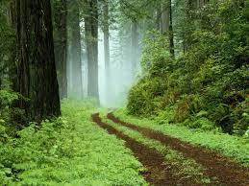
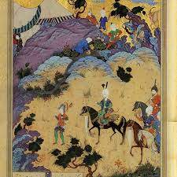
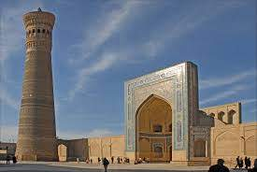
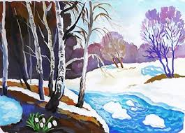
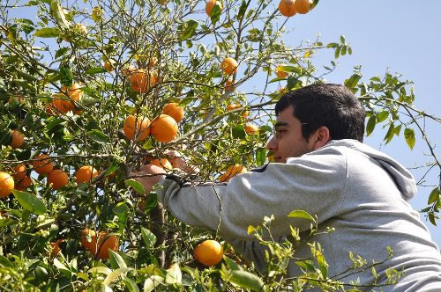
“Devonu lug‘ot at-turk” asari mazmunini quyidagi mavzular tashkil etadi
Vatan va yurt muhabbati
Xalq bahodirlari bilan faxrlanish
Tabiat go‘zalligi tasviri
Mehnat shavqi
Turli insoniy kechinmalar

Slide 4
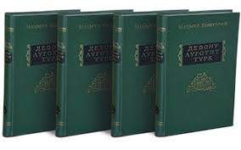
Mehnat va marosim qo‘shiqlari
“Devon”da turkiy xalqlar turmush manzaralari bilan bog‘liq bo‘lgan she’riy parchalar katta o‘rin tutadi. Ularda xalqning urf-odati, yashash tarzi, mashg‘uloti, ishonch-e’tiqodlarining ifodasi juda ochiq ko‘rinadi.
“Devonu lug‘ot at-turk”dagi ko‘pgina qo‘shiqlar ovchilik, chorvachilik bilan – turkiy xalqlarning yashash tarzi bilan bog‘liq holda yuzaga kelgan. Qo‘shiq atamasi ham ilk marta Mahmud Koshg‘ariy tomonidan qayd etilgan. Muallif unga she’r, qasida deb izoh bergan.

Slide 5
Mehnat va marosim qo‘shiqlari
Hunarmandchilik bilan bog‘liq qo‘shiqlar
Ovchilik bilan bog‘liq qo‘shiqlar
Dehqonchilik bilan bog‘liq qo‘shiqlar
Chorvachilik bilan bog‘liq qo‘shiqlar
Mavsum qo‘shiqlari

Slide 6
Xalq qo‘shiqlari mavzulari
Shodlik va g‘am
O‘yin-kulgu
Qayg‘u- hasrat
Ko‘tarinkilik va tushkunlik
Turli marosimlar
To‘y, alla, o‘tganlar yodi

Slide 7
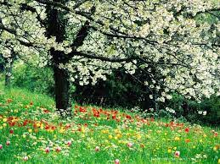
Munozara janri
Munozara - o‘ziga xos adabiy janr bo‘lib, u asar qahramonlarining o‘zaro tortishuvi, bahsi asosida quriladi. Munozaradagi ishtirokchilar, asosan, ramziy (kinoyaviy) xususiyatga ega bo‘ladi. U she’riy yoki nasriy tarzda yaratilishi mumkin.
Mahmud Koshg‘ariyning “Qish va Bahor” mavzusidagi she’rlari munozara janriga yaqqol misol bo‘la oladi.

Slide 8
Munozara janri-o‘zbek adabiyotining go‘zal namunasi
Yusuf Amiriyning “Bang va chog‘ir”
Yaqiniyning “O‘q va Yoy”
Nishotiyning “Boz va Bulbul”
“Gul va Daf”
“Binafsha va Chang”
“Qish va Bahor”

Slide 9
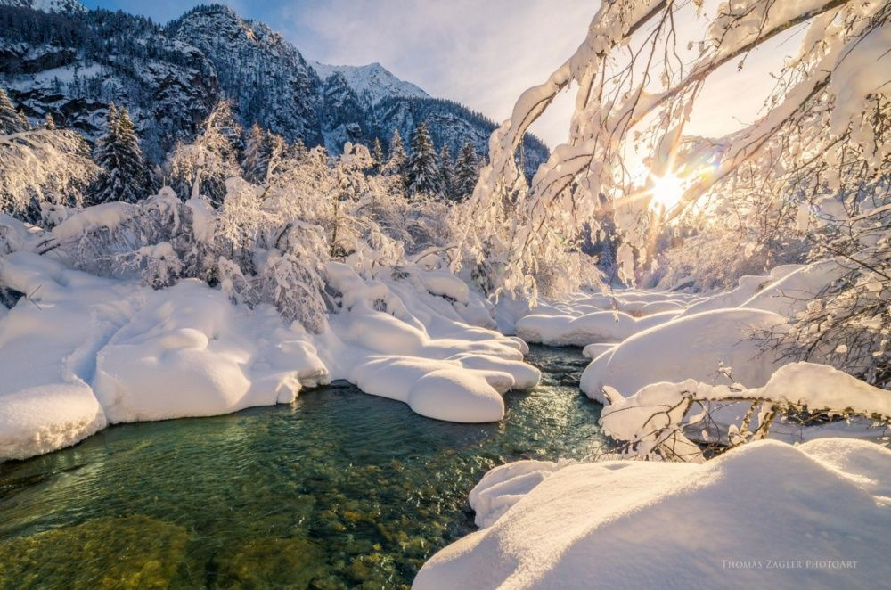
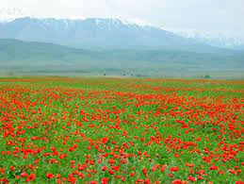
“Qish va Bahor” munozarasi

Slide 10
Qish yay bila to‘qushti,
Qing‘ir ko‘zun baqishti,
Tutashqali yaqishti,
Utg‘alimat o‘g‘rashur.
O‘zaro to‘qnashish, bir-biriga qing‘ir ko‘z bilan qarash, kurashish uchun o‘zaro yaqinlashish va g‘oliblik istagi kabi insonga xos tuyg‘ular tabiatga nisbat berilmoqda.
Qish bahor bilan to‘qnashdi. Bir-birlariga yomon ko‘z bilan qarashdi. Bir-birlarini tutish uchun yaqinlashdilar. Ularning har biri yengishni istar edi.
Adabiyotda bu hodisa jonlantirish deyiladi.

Slide 11
“Devon”ning badiiy xususiyatlari
Mahmud Koshg‘ariyning “Devon”idagi she’riy parchalarning asosiy qismi xalq og‘zaki ijodi mahsulidir. Ular shakliga ko‘ra, asosan, ikkilik, tortliklardan tashkil topgan.
To‘rtliklar, asosan, a-a-a-b shaklidagi qofiyadoshlikka ega. Ular orasida a-b-a-b ko‘rinishidagi qofiyalar ham uchraydi.
To‘rtliklarning hamma misrasi o‘zaro qofiyadosh bo‘lgan a-a-a-a namunalar ham uchraydi.
Murabba’ shakli a-a-a-b ham asarda keng qo‘llangan. “Alp Er To‘nga marsiyasi”, “Qish bilan Bahor” munozarasi shu shakldadir.

Slide 12
“Devon”dagi xalq qo‘shiqlarining tasvir usullari
O‘xshatish
Ta’did
Jonlantirish
Sifatlash
Tanosub
Mubolag‘a
Tazod
Qarshilantirish
Qiyoslash

Slide 13
Jonlantirish
“Qaqlar qamug‘ ko‘lardi…” (“Yomg‘ir va seldan qoq yerlarning barchasi ko‘l bo‘ldi…”)
“Qish va Bahor” munozarasi
Sifatlash, mubolag‘a, o‘xshatish, tazod, tanosub
“Bulnar meni ulas ko‘z…”(“Xumor ko‘zli go‘zal meni asir qiladi…”)

Slide 14
She’rlarda qofiyalarga ham katta e’tibor qaratilgan
Alp Er To‘nga o‘ldimu?
Esiz, ajun qaldumu?
O‘zlak o‘chin aldumu?
Emdi yurak yirtulur.
Qofiyadosh so‘zlar:
o‘ldimu – qaldumu - aldumu.

Slide 15
Mustaqil bajarish uchun topshiriqlar:
“Devon”dagi she’riy parchalarni o‘qing. Ularni janrlarini aniqlashga harakat qiling.
“Devon”dagi she’rlar bilan hozirgi zamon she’riyatini qiyoslab ko‘ring. O‘xshash va farqli tomonlarini toping.

